Slide 1
Optimizing Business Intelligence Extraction Speed From an ERP-system’s Database
2015-06-04
Max Åberg & Alexander Söderberg
Handledare: Alma Orucevic Alagic
Notes:
M

Slide 2
Agenda
Bakgrund & Syfte
Research
Resultat & Rekommendation
Sammanfattning & Diskussion
Experimentering & Analys
Notes:
M

Slide 3
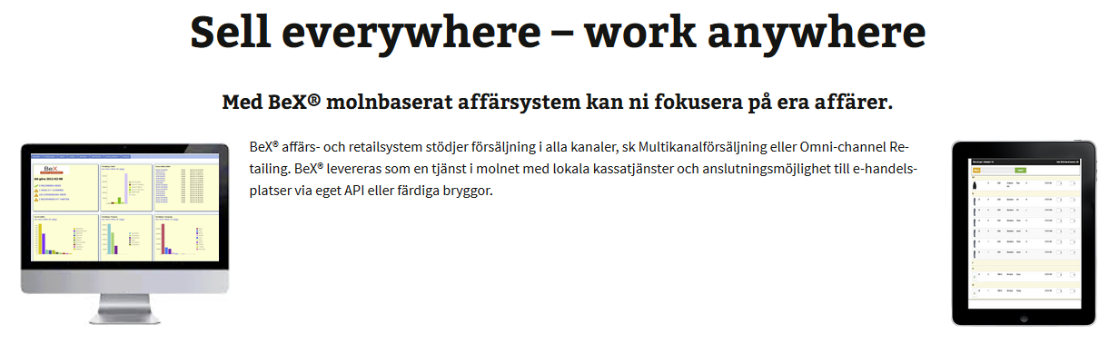
Företaget och BeX Online

Slide 4
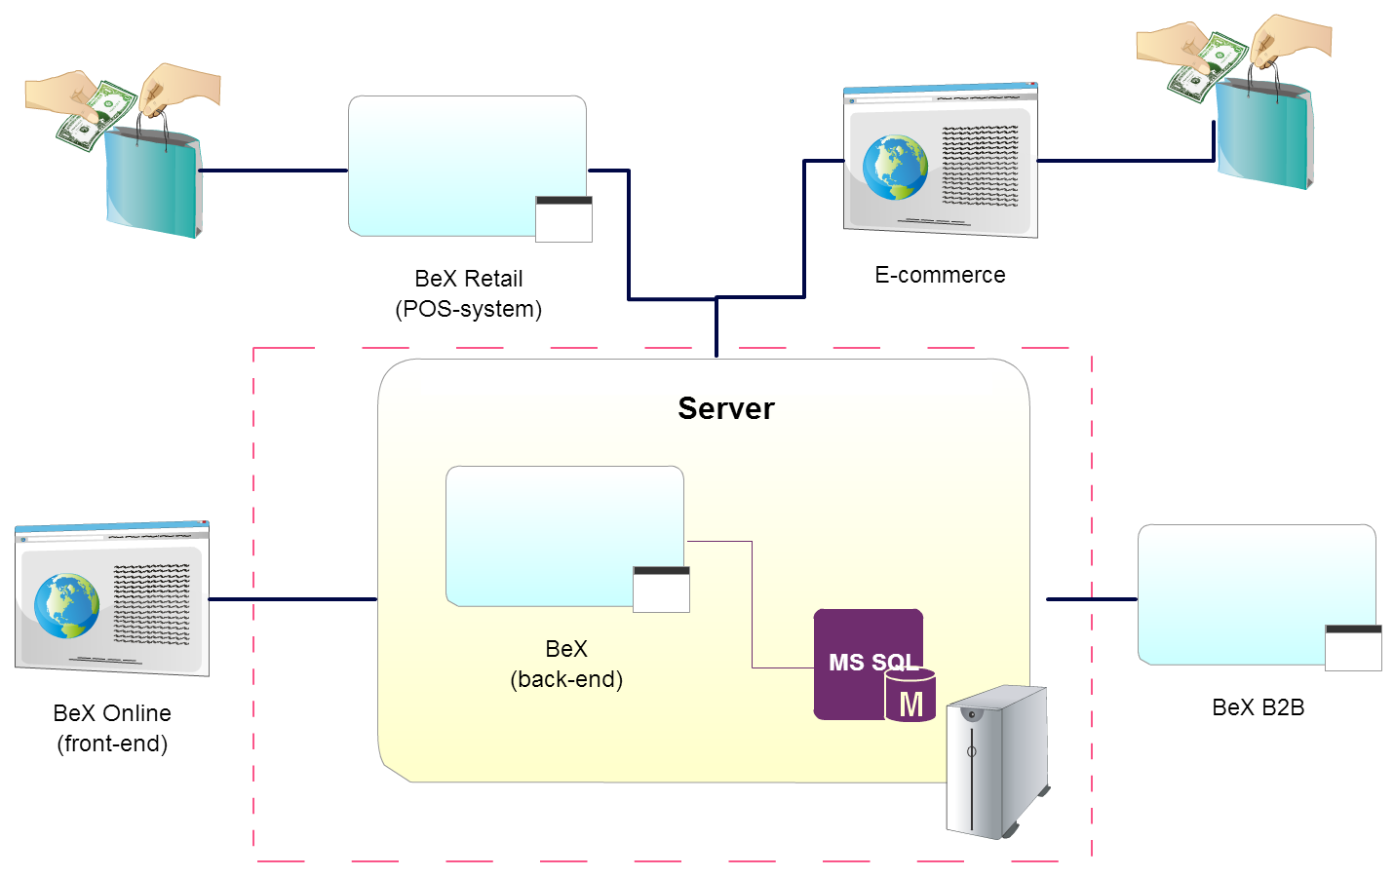
Bex Online

Slide 5
Problembeskrivning och Mål
Företagets problem
Långsam rapportfunktionalitet i BeX Online
Beslutsunderlag viktigt för ledning
Examensarbetets mål
Identifiera och kartlägga processen bakom
Hitta flaskhalsar
Analysera och jämföra olika lösningar
Ge förslag på förbättringar till företaget

Slide 6
Demo

Slide 7
Begränsningar
Inte tillgång till BeX Online Back-end eller produktionsmiljö
Fokus på systemets databas
BeX Online huvudfunktionalitet får inte påverkas

Slide 8
Scope
Query & Execution plan tuning
Index tuning
Database execution statistics
In-Memory OLTP

Slide 9
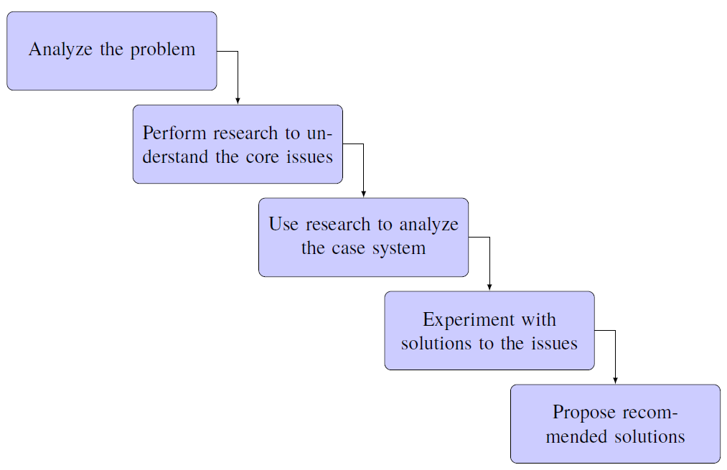
Hur arbetade vi?

Slide 10
Research
Olika sorters databassystem
Hur mäter man indexfragmentering?
Hur tabellpartionerar man?
Hur fungerar SQL Servers RAM-databas Hekaton?
Hur underhåller man en databas?

Slide 11
Hur skapas rapporterna?
Stored Procedures
Resultattabeller

Slide 12
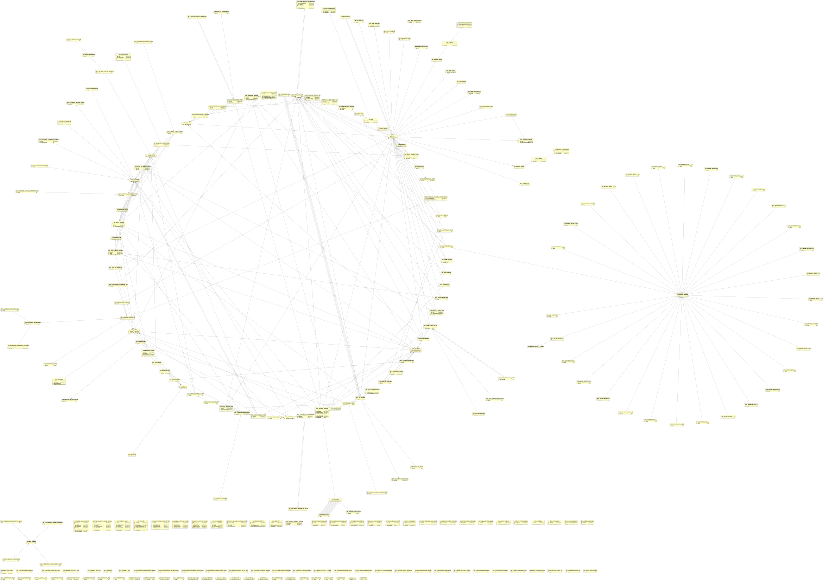
Databasen

Slide 13
Databasen
254 tables
50 stycken Stored Procedures
Average dependencies per SP ≈ 37 tables
Maximum = 47 tables
Minimum = 35 tables
De flesta SP är ca 300 rader sql

Slide 14
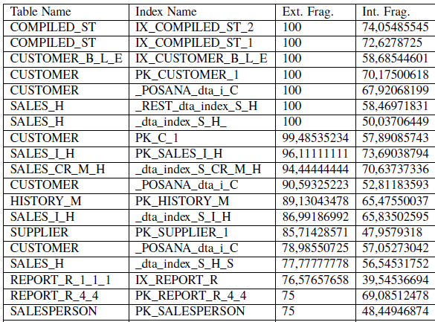
Tidiga findings
Fragmenterade Index
Saknas vissa Index

Slide 15
Analys av Stored Procedures
Execution statistics

Slide 16
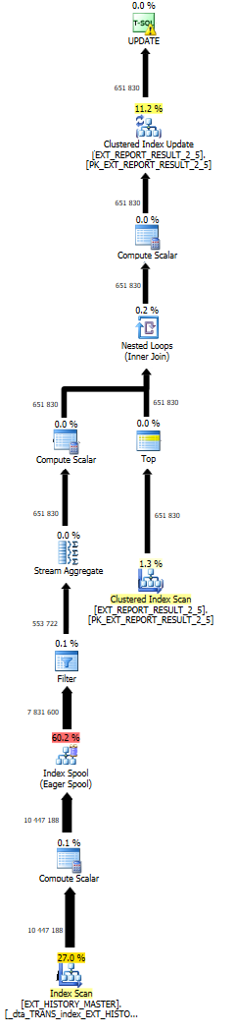
Bryta ner Stored Procedures

Slide 17
Bryta ned stored procedures

Slide 18
Var ligger flaskhalsen?
Stored Procedures | Troublesome statement | Troublesome Table
Report 2_6 | UPDATE | EXT_HISTORY_MASTER
Report 2_5 | INSERT | EXT_ITEM
Report 3_1 | UPDATE | EXT_ITEM_LEDGER_ENTRY
Report 4_2 | INSERT | EXT_HISTORY_MASTER
Report 4_4 | INSERT | EXT_HISTORY_MASTER
Report 1_1_2 | INSERT | EXT_ITEM
Report 1_1_1 | INSERT | EXT_ITEM

Slide 19
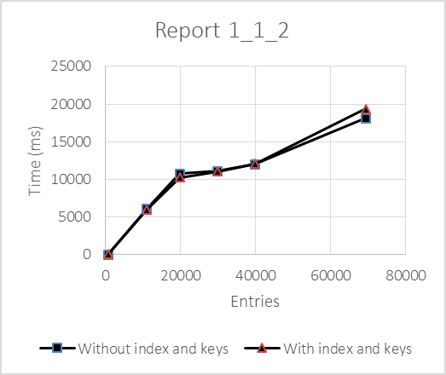
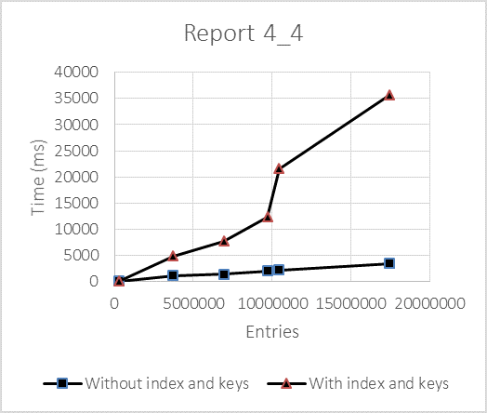
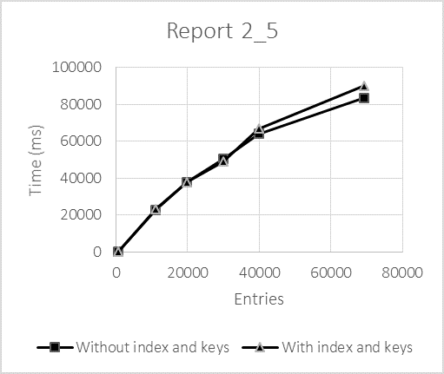
Tabellpartionering

Slide 20
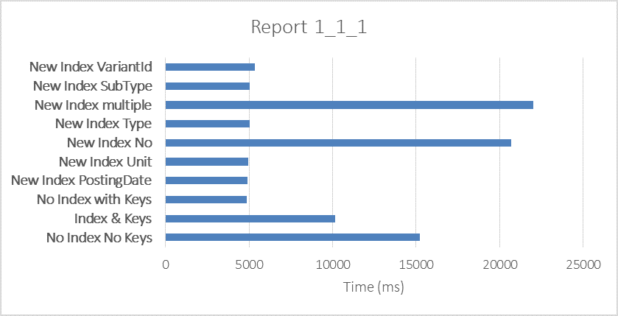
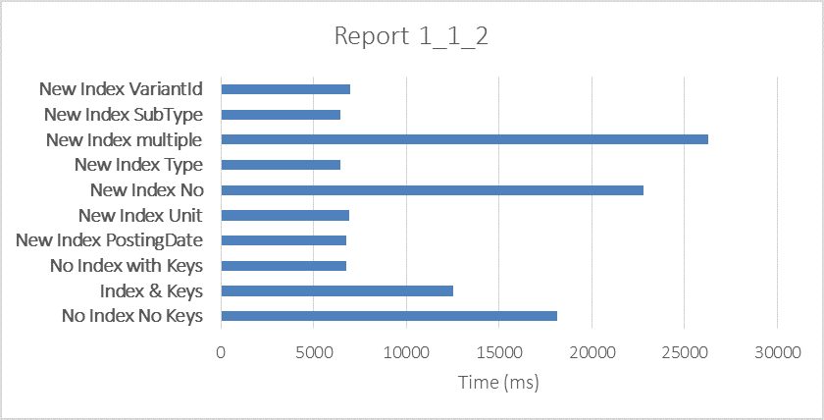
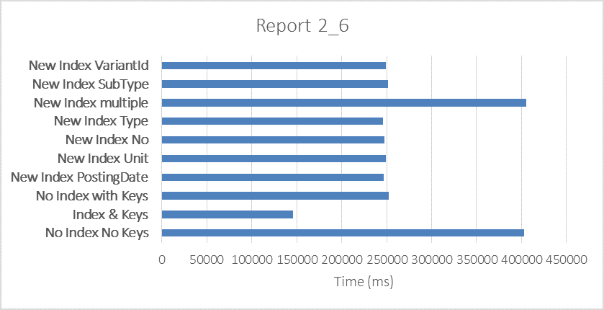
Nya index

Slide 21
Maintenance
En bra maintenance plan innehåller:
Data and Log file management
Index management
Statistics management
Ola Hallengren
Microsoft MVP
Flera Community’s choice awards
Heltäckande, lättinstallerade script

Slide 22
Maintenance
Resultat av körning

Slide 23
Maintenance

Slide 24
Rekommendation
Tabellpartionering
Maintenance
In-Memory
Misc
Fortsatt arbete

Slide 25
Tack så mycket!
Frågor på det?
Notes:
L

